Slide 1

ՍԼԱՅԴԵՐ ԼՍԱՐԱՆԻ ՀԱՄԱՐ
Ծրագրավորում
Դաս 6
Մակարդակ 1

Slide 2



Միջավայրի ստեղծում
turtle
lib
turtle.html
turtle.js
Ներբեռնել ֆայլերը

Slide 3
Ֆունկցիաները և դրանց տիպերը
Զանգվածների հետ աշխատող ֆունկցիաներ
Ֆունկցիան | Նշանակությունը
split(“,”) | Կտրում է տողը, դարձնում է զանգված
push() | Ավելացնում է անդամ զանգվածի վերջում
pop() | Հեռացնում է վերջին անդամը
shift() | Հեռացնում է առաջին անդամը
unshift() | Ավելացնում է անդամ զանգվածի սկզբում

Slide 4
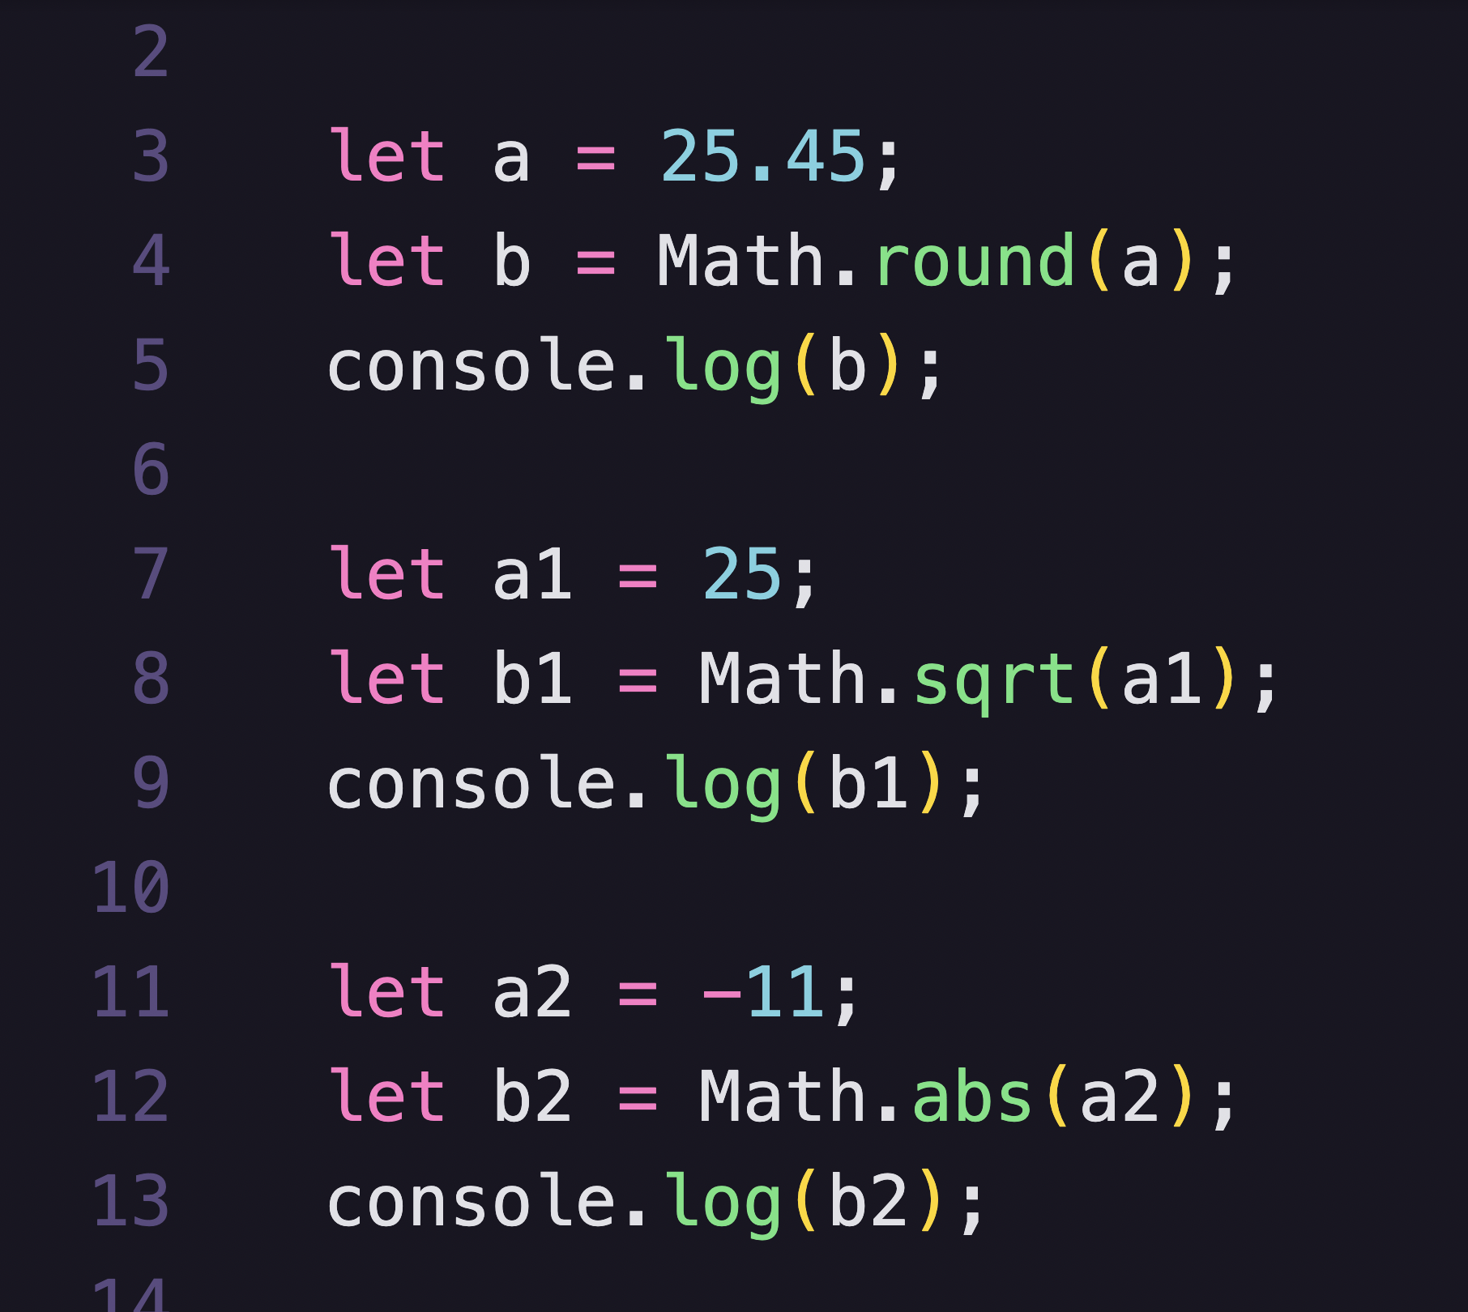
Մաթեմատիկական Ֆունկցիաներ
Ֆունկցիան | Նշանակությունը
Math.round() | Կլորացնում է թիվը
Math.sqrt() | Հանում է քառակուսի արմատ
Math.abs() | Վերադարձնում է թվի մոդուլը
Math.random() | Վերադարձնում է 0-ից 1 միջակայքում ընկած պատահական թիվ
Pythontutor: Working with math functions

Slide 5
Ֆունկցիաների Տիպերը
Ֆունկցիաներ
Արգումենտ ընդունող
Առանց Արգումենտ

Slide 6
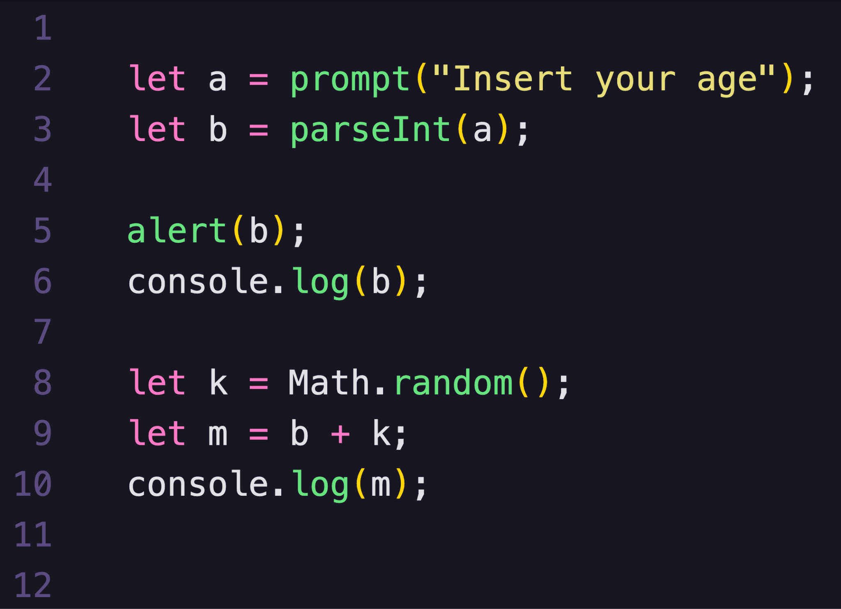
Ֆունկցիաների տեսակները (արժեք վերադարձնելու տեսանկյունից)
Ֆունկցիաներ
Արժեք վերադարձնող
Դատարկ

Slide 7
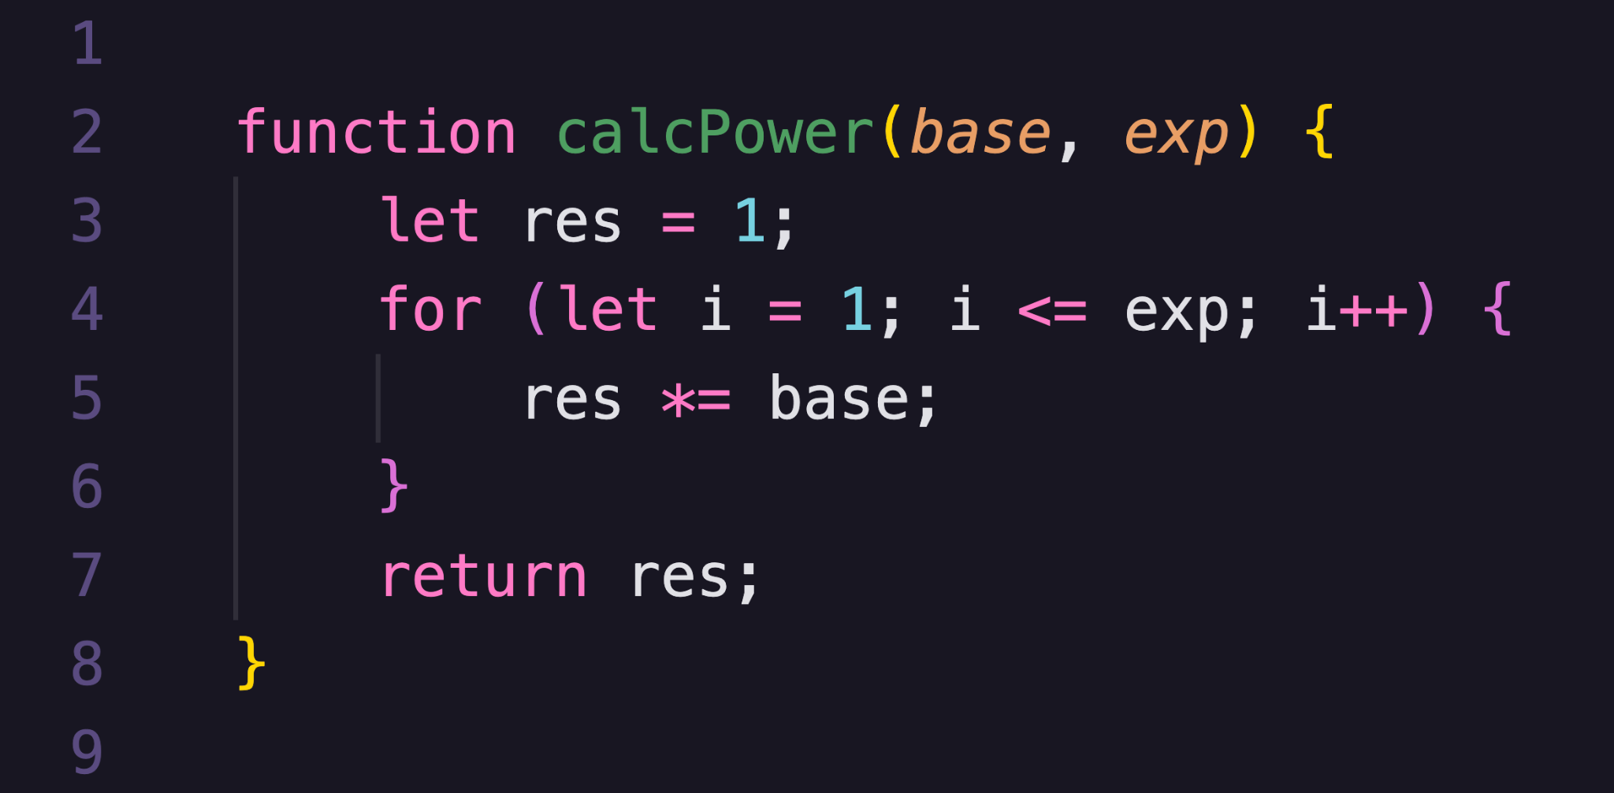
Ֆունկցիաների Հայտարարում
Հայտարարում
Անուն
Արգումենտներ
Մարմին
Վերադարձվող Արժեք

Slide 8
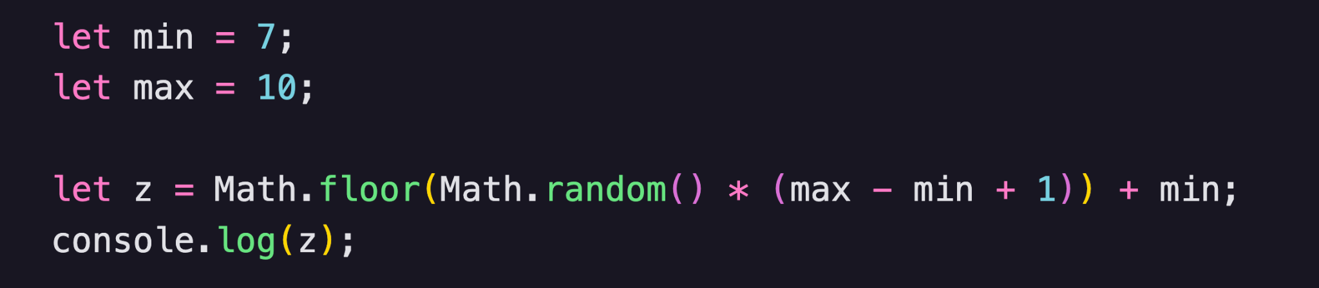
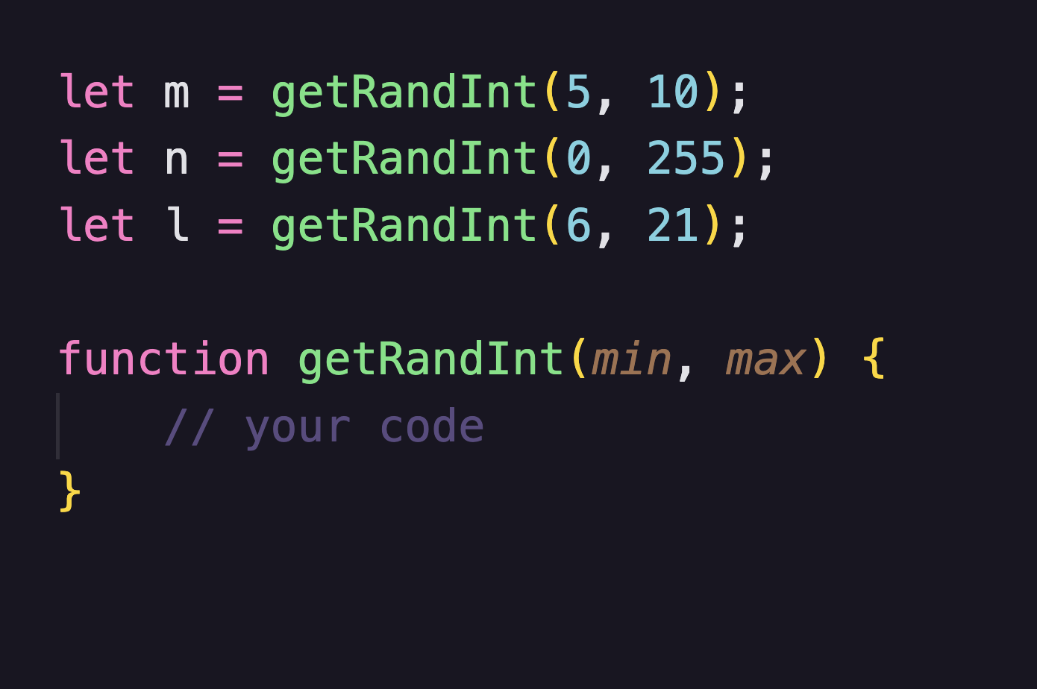

Slide 9
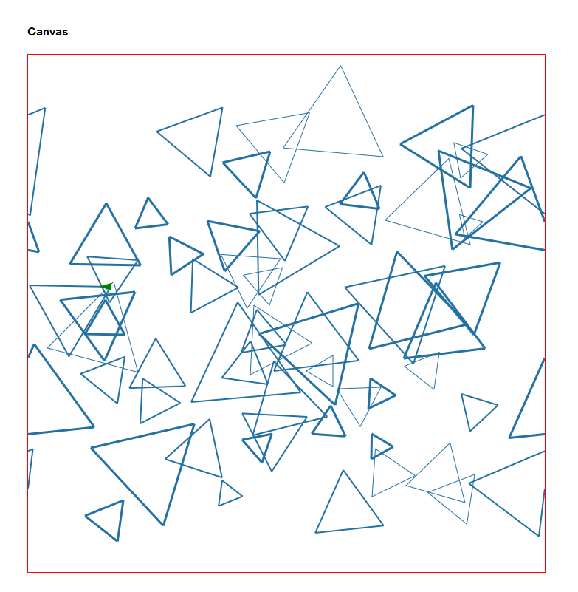
Գծի՛ր պատահական եռանկյունիներ

